Slide 1

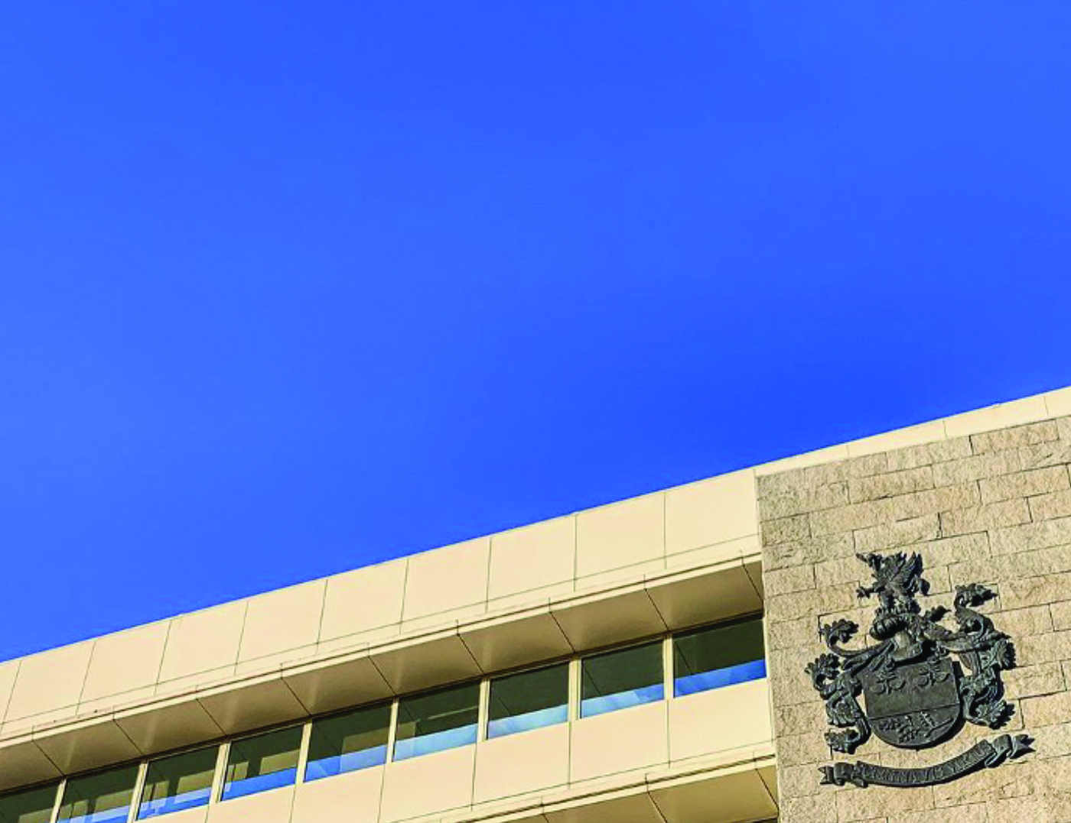
A reforma estrutural do TJUE e
a proteção do direito a um processo equitativo:
um ano da nova competência prejudicial do
Tribunal Geral
Dora Resende Alves
IJP – Instituto Jurídico Portucalense
19 de Junho de 2026

Slide 2
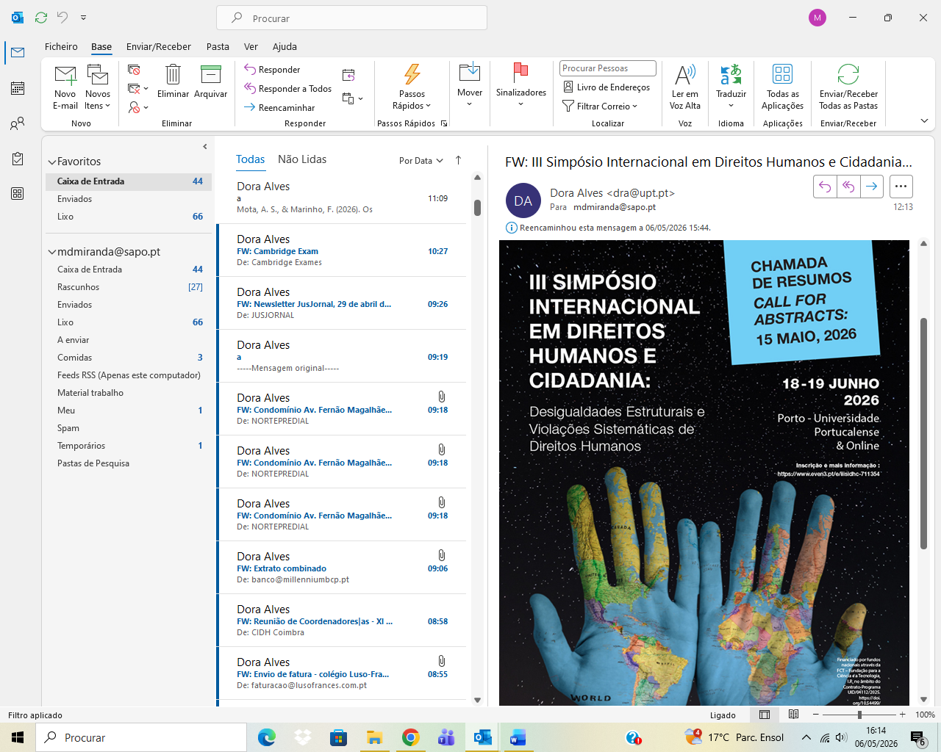
IJP/ Instituto Jurídico Portucalense
IMP.ID.15.2

Slide 3
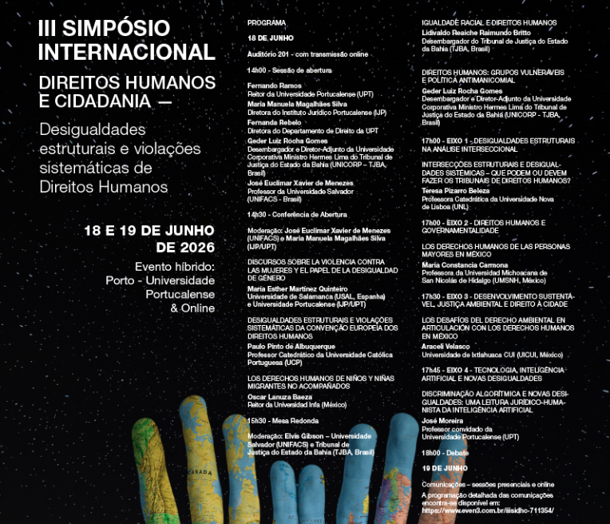
IJP/ Instituto Jurídico Portucalense
IMP.ID.15.2

Slide 4
IJP/ Instituto Jurídico Portucalense
A reforma estrutural do TJUE e a proteção do direito a um processo equitativo: um ano da nova competência prejudicial do Tribunal Geral
Introdução
1. Percurso até à reforma
2. Objetivos da reforma
3. Uma renovada consagração do TJ como tribunal constitucional?
4. Impacto no labor do Tribunal Geral
4.1. O primeiro reenvio apreciado pelo Tribunal Geral
4.2. O advogado-geral no TG em matéria de reenvio
5. Impacto no labor do Tribunal de Justiça
Notas conclusivas
IMP.ID.15.2

Slide 5
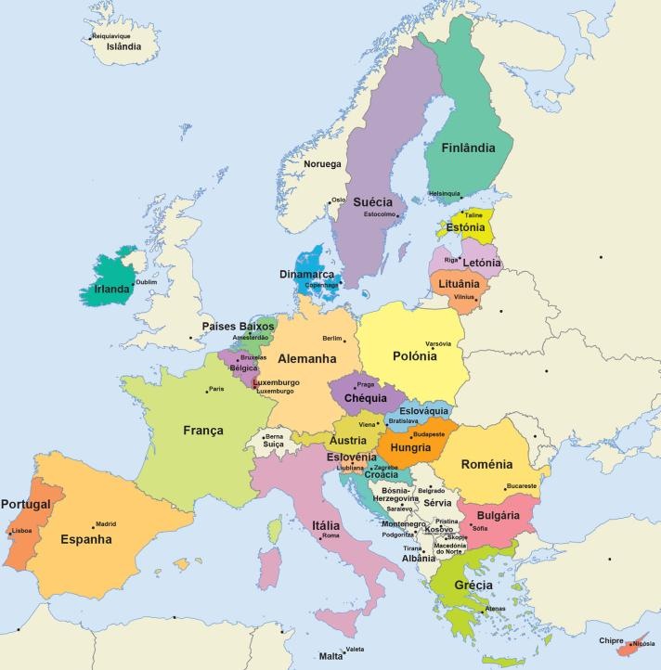
Notes:
https://european-union.europa.eu/easy-read_pt

Slide 6
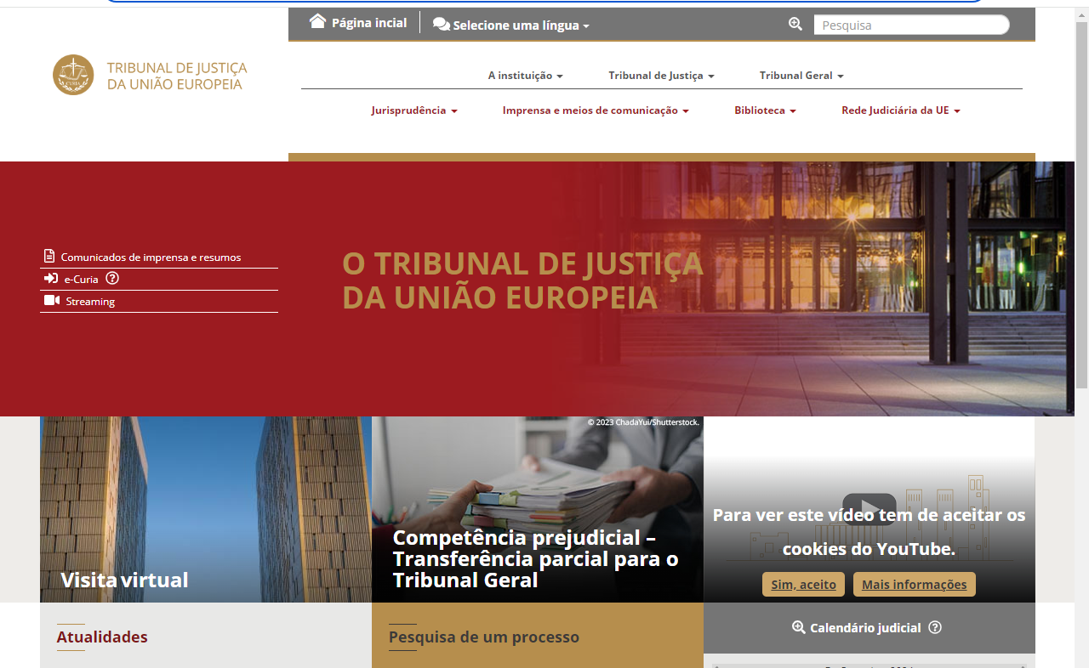
Tribunal de Justiça da União Europeia
https://curia.europa.eu/jcms/jcms/j_6/pt/

Slide 7
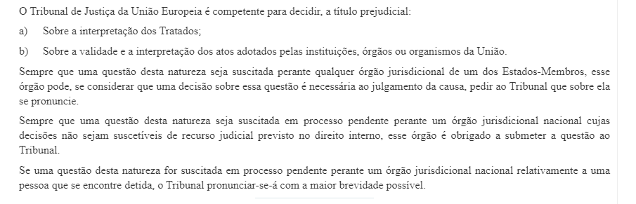
O mecanismo do reenvio prejudicial – artigo 267.º do TFUE

Slide 8
IJP/ Instituto Jurídico Portucalense
Artigo 256.º do Tratado sobre o Funcionamento da União Europeia
(…)
3. O Tribunal Geral é competente para conhecer das questões prejudiciais, submetidas por força do artigo 267.º, em matérias específicas determinadas pelo Estatuto.
Quando o Tribunal Geral considerar que a causa exige uma decisão de princípio suscetível de afetar a unidade ou a coerência do direito da União, pode remeter essa causa ao Tribunal de Justiça, para que este delibere sobre ela.
As decisões proferidas pelo Tribunal Geral sobre questões prejudiciais podem ser reapreciadas a título excecional pelo Tribunal de Justiça, nas condições e limites previstos no Estatuto, caso exista risco grave de lesão da unidade ou da coerência do direito da União.
https://eur-lex.europa.eu/legal-content/PT/TXT/?uri=CELEX%3A12016E256
IMP.ID.15.2

Slide 9
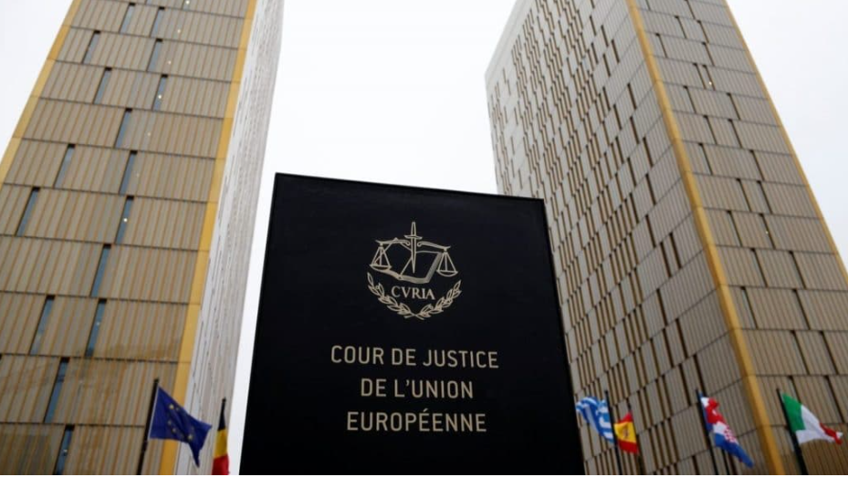
Alterações ao Estatuto do TJUE
• Estatuto do Tribunal de Justiça da União Europeia (ETJUE)
Versão consolidada em https://curia.europa.eu/jcms/upload/docs/application/pdf/2024-08/statut_cour_pt.pdf

Slide 10
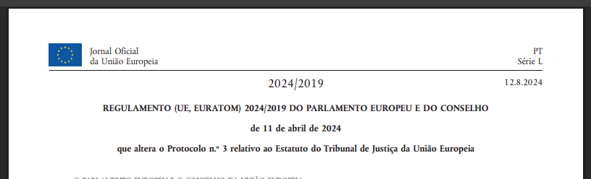
IJP/ Instituto Jurídico Portucalense
Regulamento (UE, Euratom) 2024/2019 do Parlamento Europeu e do Conselho, de 11 de abril de 2024, que altera o Protocolo n.° 3 relativo ao Estatuto do Tribunal de Justiça da União Europeia.
JOUE L de 12.08.2024. ELI: http://data.europa.eu/eli/reg/2024/2019/oj
IMP.ID.15.2

Slide 11
O Tribunal Geral é competente para tratar os pedidos de decisão prejudicial que digam exclusivamente respeito (artigo 50.º-B do Estatuto do TJUE)
ao sistema comum do imposto sobre o valor acrescentado (IVA),
2) aos impostos especiais de consumo,
3) ao Código Aduaneiro,
4) à classificação pautal das mercadorias na Nomenclatura Combinada,
5) à indemnização e a assistência aos passageiros em caso de recusa de embarque ou de atraso ou de cancelamento de serviços de transporte ou
6) ao sistema de comércio de licenças de emissão de gases com efeito de estufa.
O Tribunal de Justiça é competente para tratar todos os outros pedidos de decisão prejudicial.
COMUNICADO DE IMPRENSA n.º 84/25 de 9 de julho de 2025. Acórdão do Tribunal Geral no processo T-534/24 | [Gotek] https://curia.europa.eu/site/upload/docs/application/pdf/2025-07/cp250084pt.pdf

Slide 12
The General Court has jurisdiction to deal with requests for a preliminary ruling coming exclusively within the following areas
the common system of value added tax (VAT),
excise duties,
the Customs Code,
the tariff classification of goods under the Combined Nomenclature,
compensation and assistance to passengers in the event of denied boarding or delay or cancellation of transport services, or
the system for greenhouse gas emission allowance trading.
The Court of Justice has jurisdiction to deal with all other requests for a preliminary ruling.
PRESS RELEASE N.º 84/25, 9 July 2025. Judgment of the General Court in Case T-534/24 | [Gotek] https://curia.europa.eu/site/upload/docs/application/pdf/2025-07/cp250084en.pdf

Slide 13
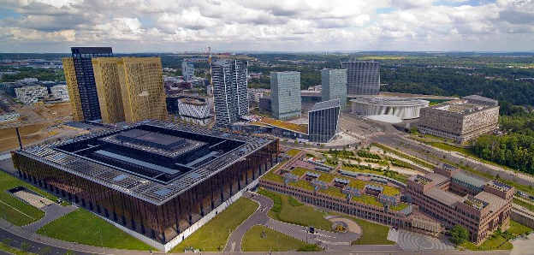

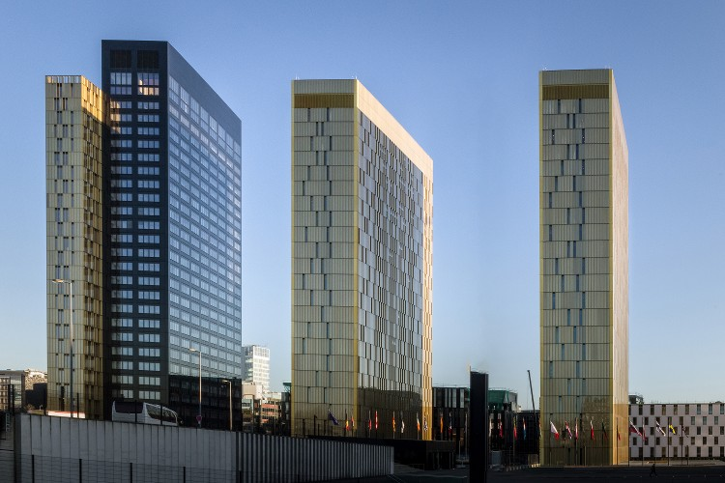
Um tribunal, duas jurisdições
https://curia.europa.eu/site/jcms/qua3_6438/pt/historia-dos-edificios

Slide 14
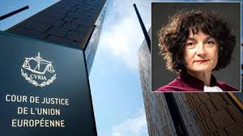

Advogado-Geral: apresentar conclusões nos processos mais difíceis do Tribunal de Justiça
https://curia.europa.eu/site/jcms/1258972_EmbedVideo/pt/advogado-geral-apresentar-conclusoes-nos-processos-mais-dificeis-do-tribunal-de-justica

Slide 15

Tribunal de Justiça da União Europeia
O TJUE https://curia.europa.eu/site/jcms/d2_5085/pt/main-navigation
Estatísticas judiciárias https://curia.europa.eu/site/jcms/d2_5146/pt/tribunal-de-justica https://curia.europa.eu/site/jcms/d2_5147/pt/tribunal-geral
Relatórios do TJUE
https://curia.europa.eu/site/jcms/d2_5140/pt/relatorio-anual

Slide 16
Referências breves
ALVES, Dora Resende. A construção da integração europeia – história e momentos. Coleção Manuais. Gestlegal, 2025. 167 p. ISBN: 978-989-9136-94-6
ALVES, Dora Resende. Alterações no TJUE, que alcance para acesso ao direito? In C. M. Cebola, L. V. Mesquita, & S. S. Monteiro (Orgs.), Atas do Congresso Internacional do projeto IBEROPROCELAW A Integração no Espaço Ibérico das Políticas Europeias: Perspetivas Luso-Hispânicas e Internacionais em contexto processual, Porto, Portugal, 17-18 setembro 2024, (pp. 106-116). Universidade Portucalense, 2025. https://doi.org/10.34625/978-972-9354-54-0. Em https://hdl.handle.net/11328/6735 ISBN 978-972-9354-54-0
BACA, Werner Miguel Kühn. La inminente reforma del sistema jurisdiccional de la Unión Europea. Rev. secr. Trib. perm. revis. [online]. 2024, vol.12, n.21 [cited 2026-05-24], e542. Available from: http://scielo.iics.una.py/scielo.php?script=sci_arttext&pid=S2304-78872024002100005&lng=en&nrm=iso . Epub May 09, 2024. ISSN 2304-7887. https://doi.org/10.16890/rstpr.a12.n21.e542.
ĆAPETA, Tamara. The Advocates General at the General Court. European Papers – A Journal on Law and Integration Vol. 10, No. 3, 2025, pp. 863-875. Perspectives on the Reformed EU Judicial Architecture - Second Part edited by Lorenzo Grossio and Davor Petrić. Disponível em The Advocates General at the General Court

Slide 17
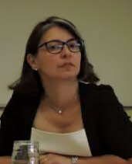

Muito obrigada!
dra@upt.pt
ORCID – http://orcid.org/0000-0003-4720-1400

Slide 18




